Slide 1







UỶ BAN NHÂN DÂN QUẬN LONG BIÊN
TRƯỜNG MẦM NON HOA TRẠNG NGUYÊN
LĨNH VỰC PHÁT TRIỂN THẨM MỸ
HOẠT ĐỘNG ÂM NHẠC
Đề tài: - Nghe hát: “Ai yêu bác Hồ Chí Minh
hơn thiếu niên nhi đồng”
- TCÂN : “Tai ai tinh”
LỚP NHÀ TRẺ D1
Năm học 2023 - 2024

Slide 2

Video về bác Hồ

Slide 3
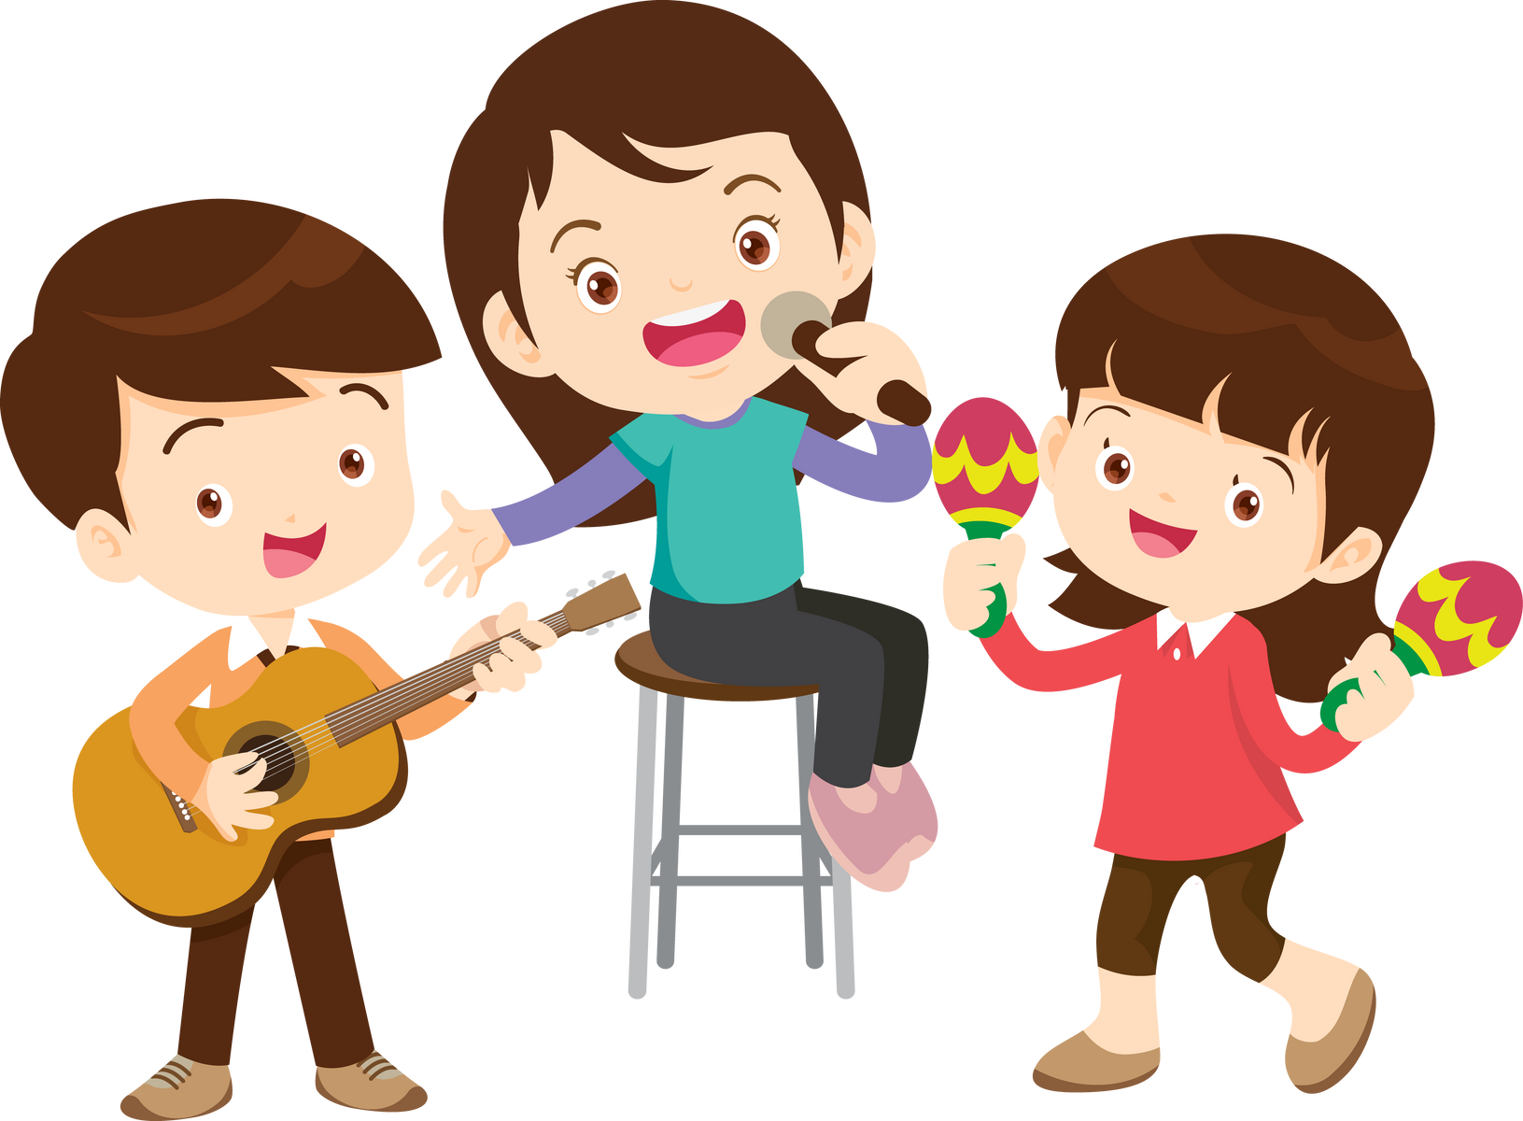
Nghe hát:
“Ai yêu bác Hồ Chí Minh
hơn thiếu niên nhi đồng”
- Nhạc sĩ: Phong Nhã

Slide 4
Nghe hát:
“Ai yêu bác Hồ Chí Minh
hơn thiếu niên nhi đồng”
- Nhạc sĩ: Phong Nhã

Slide 5

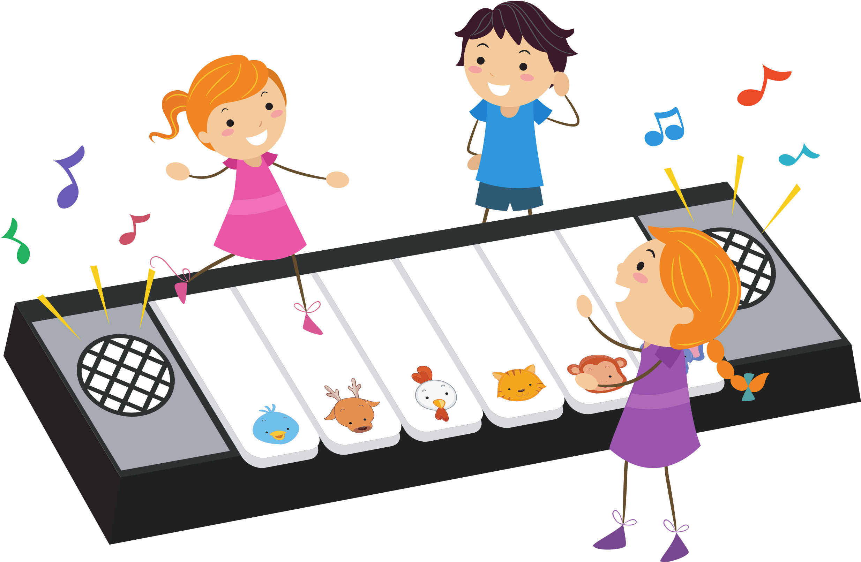

Chuyển tiếp

Slide 6

Trò chơi:
“Tai ai tinh”

Slide 7




Thank for listening!

